Slide 1
臨床心理師在做什麼
黃敬甯 臨床心理師
2024/11/28

Slide 2
臨床心理師是專業助人工作者，運用心理學的原理與方法，對人產生瞭解與改變
依照心理師法規定，臨床心理師必須要取得執業執照才可以執行臨床心理師的業務

Slide 3
根據心理師法，臨床心理師之業務範圍如下：
一、一般心理狀態與功能之心理衡鑑
二、精神病或腦部心智功能之心理衡鑑
三、心理發展偏差與障礙之心理諮商與心理治療
四、認知、情緒或行為偏差與障礙之心理諮商與心理治療
五、社會適應偏差與障礙之心理諮商與心理治療
六、精神官能症之心理諮商與心理治療
七、精神病或腦部心智功能之心理治療
八、其他經中央主管機關認可之臨床心理業務

Slide 4
01
心理衡鑑介紹

Slide 5
什麼是心理衡鑑
透過心理評估方法及工具，收集資料後，整合並分析目前個案的心理、行為與特性，做為篩選、診斷、評估及治療策略或研究之用

Slide 6
心理衡鑑怎麼來
資料蒐集的方法
心理測驗特點
心理測驗工具的使用資格
行為觀察
晤談
社會資料
心理測驗
具有信度：再測信度、評估者信度
具有效度：建構效度、 效標關聯效度、因素分析...
具效標值或常模
受過訓練
擁有測驗的知識及測驗的限制
有能力評估該測驗的優缺點，能選擇適當的測驗施測，知道該測驗的信效度，擁有整合測驗資料解釋測驗的能力及知識

Slide 7
心理衡鑑工具-智力測驗(1)
了解語言概念化能力、 抽象思考能力、空間組織分析能力、推理能力
腦部功能的評估
提供鑑定、安置、研擬介入方案之參考

Slide 8
心理衡鑑工具-智力測驗(2)
貝萊嬰幼兒發展量表第四版(Bayley-4)0Y-3Y6M
魏氏幼兒智力測驗第四版(WPPSI-IV)2Y6M-7Y11M
魏氏兒童智力測驗第四或五版(WISC-IV/V)6Y-16Y11M
魏氏成人智力測驗第四版(WAIS-IV) 16Y-84Y

Slide 9
心理衡鑑工具-智力測驗(3)
全量表智商(FSIQ) =100 | 全量表智商(FSIQ) =100 | 全量表智商(FSIQ) =100 | 全量表智商(FSIQ) =100 | 全量表智商(FSIQ) =100 | 全量表智商(FSIQ) =100 | 全量表智商(FSIQ) =100 | 全量表智商(FSIQ) =100 | 全量表智商(FSIQ) =100 | 全量表智商(FSIQ) =100 | 全量表智商(FSIQ) =100
 | 語文理解 (VCI) | 語文理解 (VCI) | 語文理解 (VCI) | 知覺推理 (PRI) | 知覺推理 (PRI) | 知覺推理 (PRI) | 工作記憶 (WMI) | 工作記憶 (WMI) | 處理速度 (PSI) | 處理速度 (PSI)
組合分數 | 100 | 100 | 100 | 100 | 100 | 100 | 100 | 100 | 100 | 100
分測驗 | 類同 | 詞彙 | 常識 | 圖形 設計 | 矩陣 推理 | 視覺 拼圖 | 記憶 廣度 | 算術 | 符號 尋找 | 符號 替代
量表分數 | 10 | 10 | 10 | 10 | 10 | 10 | 10 | 10 | 10 | 10
平均數: 100 標準差: 15
平均數: 10
標準差: 3
Notes:
個體間比較
個體內比較

Slide 10
心理衡鑑工具-智力測驗(4)
個體間比較：在團體內的所在位置
90~109 中等
80~89 中下
110~119 中上
70~79 邊界
120~129 優秀
<69 智力不足
>130非常優秀

Slide 11
心理衡鑑工具-人格測驗(1)
個人內在經驗與行為的持久模式，包含：認知、情感、人際功能、衝動控制、壓力因應策略、神經質傾向等

Slide 12
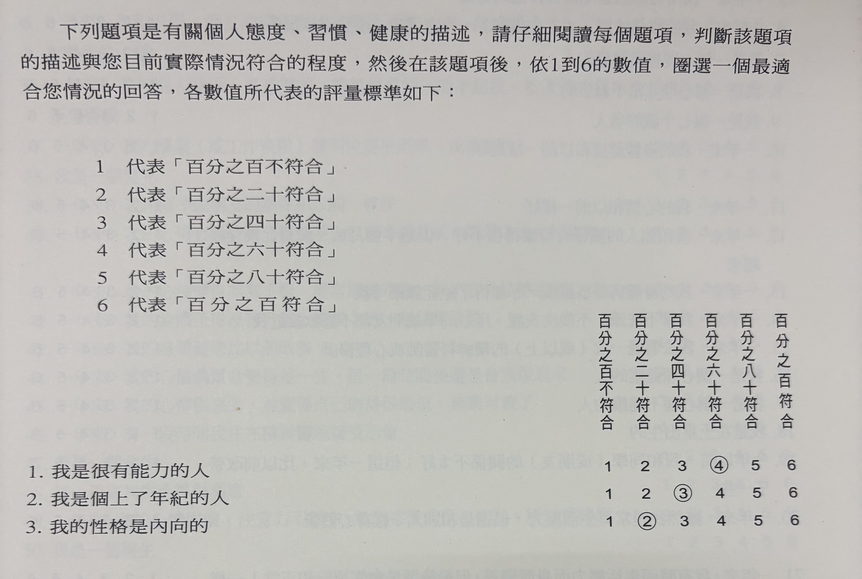
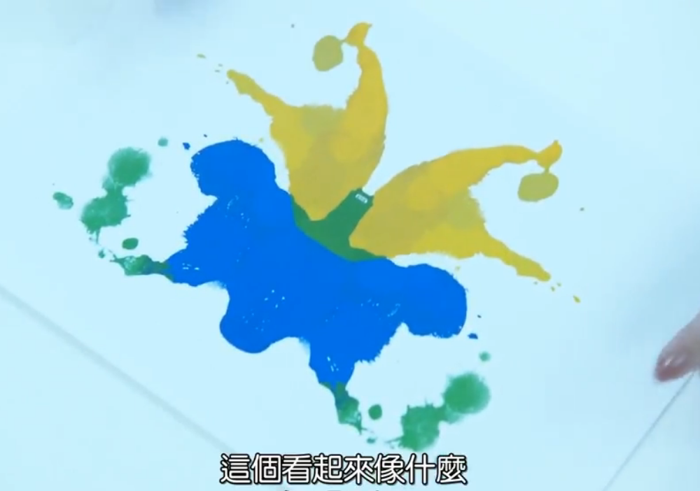
心理衡鑑工具-人格測驗(2)
自陳式 vs 投射式
自陳式:：柯氏性格量表(KMHQ) 、健康、性格、習慣量表(HPH-D)、明尼蘇達多項人格問卷(MMPI) 、米隆多軸臨床量表(MCMI) …
投射式：羅夏克墨漬測驗、主題統覺測驗、畫人測驗…

Slide 13
心理衡鑑工具-認知功能、腦傷(1)
評估是否有腦傷、腦傷部位、受損功能?
評估認知功能是否下降?
目前認知功能狀態?

Slide 14
心理衡鑑工具-認知功能、腦傷(2)
認知功能篩檢
受損功能評估
注意力
記憶力與學習
執行功能
感覺與動作
語言
社會認知
認知功能全面性評估

Slide 15
心理衡鑑工具-認知功能、腦傷(3)
1.認知功能篩檢
簡式篩選量表(MMSE)
Luria-Nebraska Neuropsychological Battery-Screen
社區型心智篩檢測驗(CMSE)
Montreal Cognitive Assessment(MoCA)

Slide 16
心理衡鑑工具-認知功能、腦傷(4)
2.受損功能評估
注意力：CPT、台大注意力測驗、Leiter-R Attention
記憶力與學習：WMS-R、Benton Visual Retention Test
執行功能：WCST、TMT-B
感覺與動作
語言
社會認知

Slide 17
心理衡鑑工具-認知功能、腦傷(5)
3. 認知功能全面性評估
知能篩檢測驗(CASI)
Luria-Nebraska Neuropsychological Battery
Halstead-Reitan Neuropsychological Battery
神經心理測驗套組

Slide 18
心理衡鑑工具-鑑別診斷
評估症狀及行為表現
貝氏憂鬱量表(BDI)、貝氏焦慮量表(BAI)、輕躁症自評量表(HCL-32)
身心健康調查表…
生活功能評估(如:CDR、ABAS)

Slide 19
02
心理治療簡介

Slide 20
什麼是
心理治療
經過訓練的治療者，在專業結構下，
透過心理學方法，協助個案應對心理困擾或促進心理健康

Slide 21
心理治療怎麼做
個別心理治療
家族/團體心理治療
支持性治療
精神分析/心理動力
存在主義治療
完形治療
案主中心治療
行為治療
認知治療/理情治療/認知行為治療
接納與承諾治療/辯證行為治療
現實治療/焦點解決治療/敘事治療
動力團體心理治療
薩提爾家族治療
心理劇

Slide 22
THANK YOU

